Slide 1
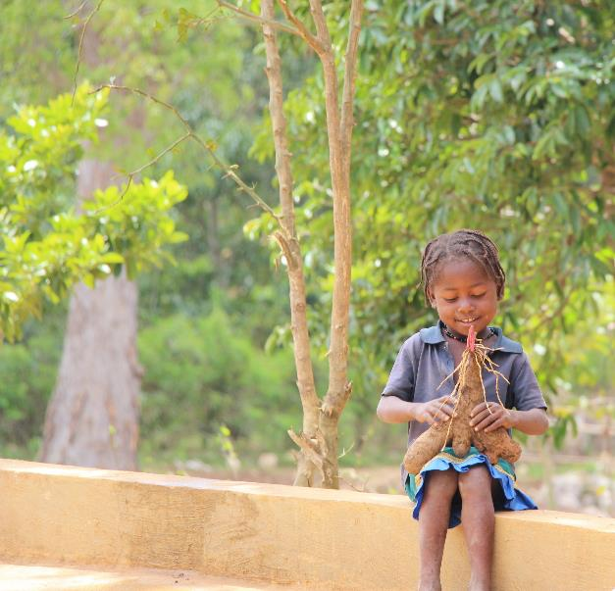
Chaîne des Matheux – 6ème section Verrettes
Mars 2017
Ariane Degroote – Adeline Bouvard

Slide 2
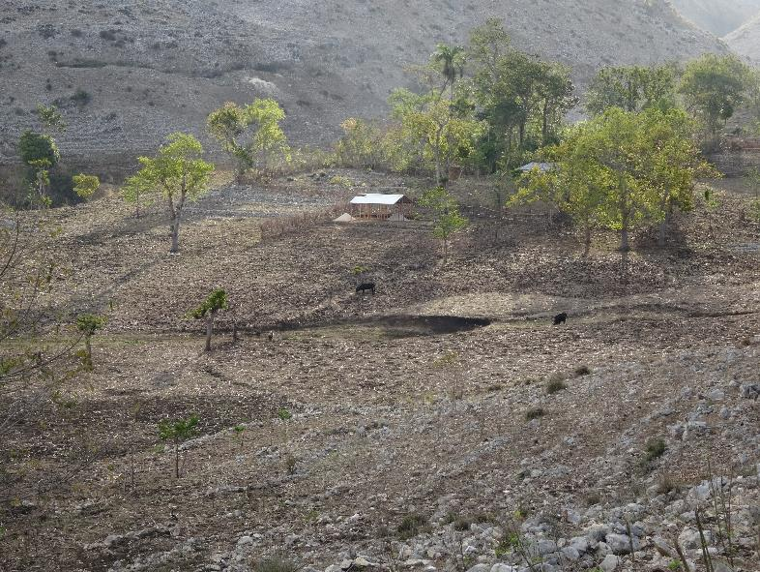
Vergo, mars 2017
Durant la saison sèche, après les dernières récoltes de sorgho et de pois Congo, entre janvier et mars, les animaux sont lâchés et évoluent en liberté pour répondre à la contrainte fourragère (peu de fourrages disponible) et de l’eau (éloignement des points d’eau). Ils sont attachés à partir de la fin du mois de mars, date de la mise en culture des premières parcelles.

Slide 3
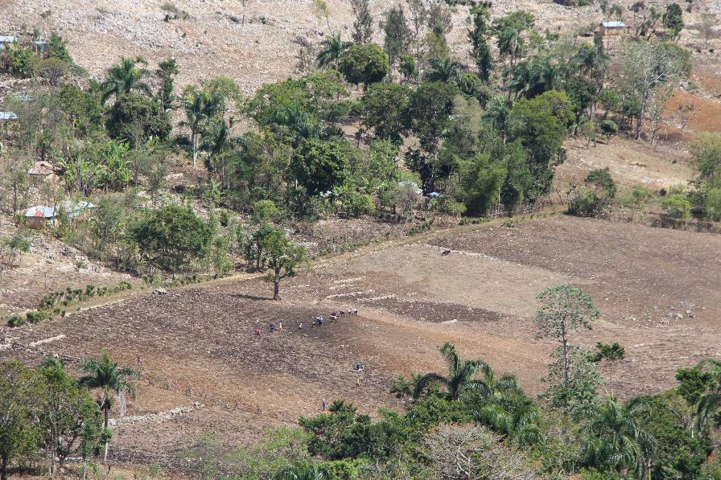
Fond La Borne, fin mars 2017
Une « colonne » (groupe de
journaliers agricoles) en train de
semer du maïs et des haricots
Les premières parcelles mises en culture sont celles des fonds de doline (fin mars), aux sols profonds, puis celles des versants
calcaires dans un second temps (avril).

Slide 4
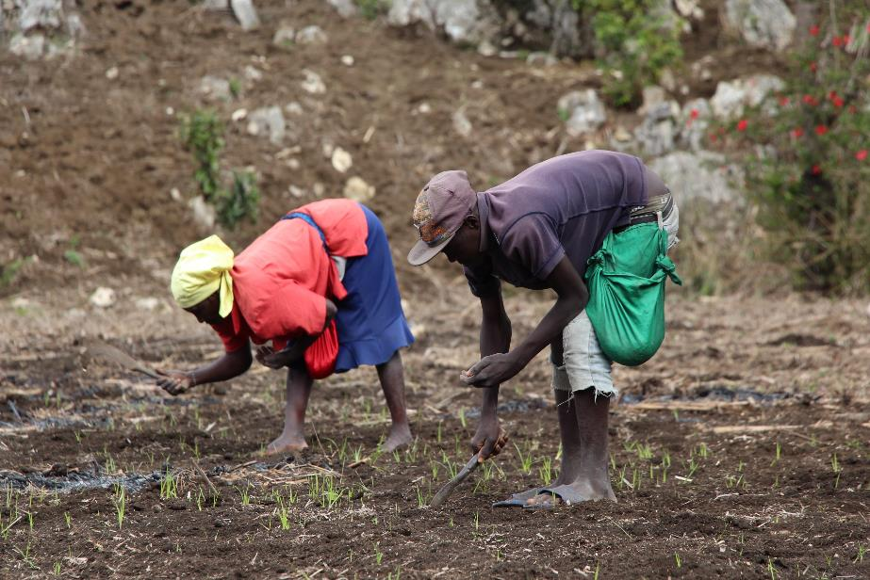
Fond La Borne, mars 2017
Semis du haricot

Slide 5
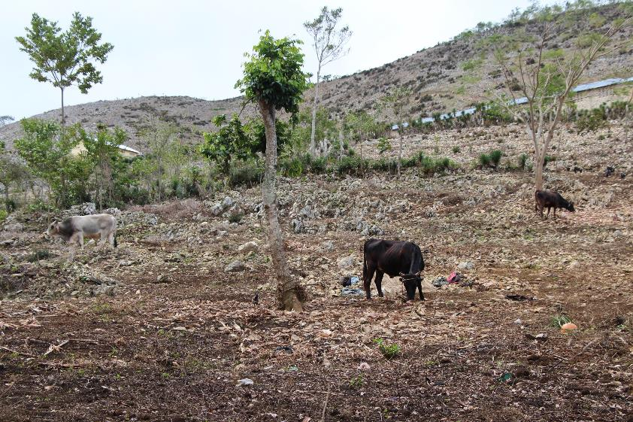
La Borne, fin mars 2017
Vache au jouk qui mange des
spathes de maïs au pied d’un
arbre élagué
A partir de la mise en culture des parcelles, fin mars, les animaux sont attachés au piquet pour ne pas faire de dégâts dans les
parcelles cultivées. Les herbes sont sèches et cette période est la plus difficile pour les agriculteurs pour affourager leurs animaux.
Ils les attachent près de leur maison et leur portent des spathes de maïs, des feuillages (élagage des arbres) voire coupent des
troncs de bananiers.

Slide 6
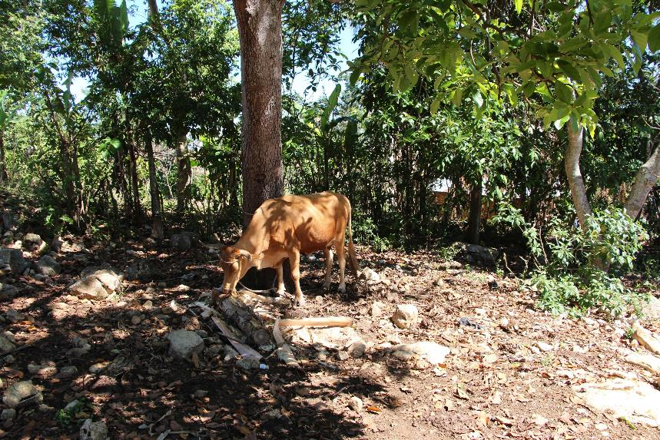
Barbe, mars 2017
Vache (dont la mise bas devrait être imminente) au jouk en train de
manger un tronc de bananier
Les troncs de bananiers, riches en eau, permettent également de diminuer la fréquence des abreuvements du bétail en période de sécheresse et de limiter les longs déplacements jusqu’aux points d’eau éloignés.

Slide 7
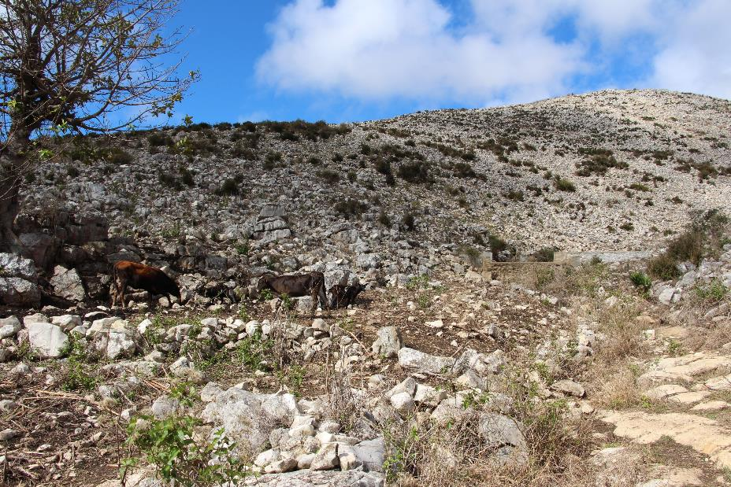
Vaches en liberté à proximité des bassins d’eau de la ravine Fonds Dégâts – La Borne – mars 2017

Slide 8
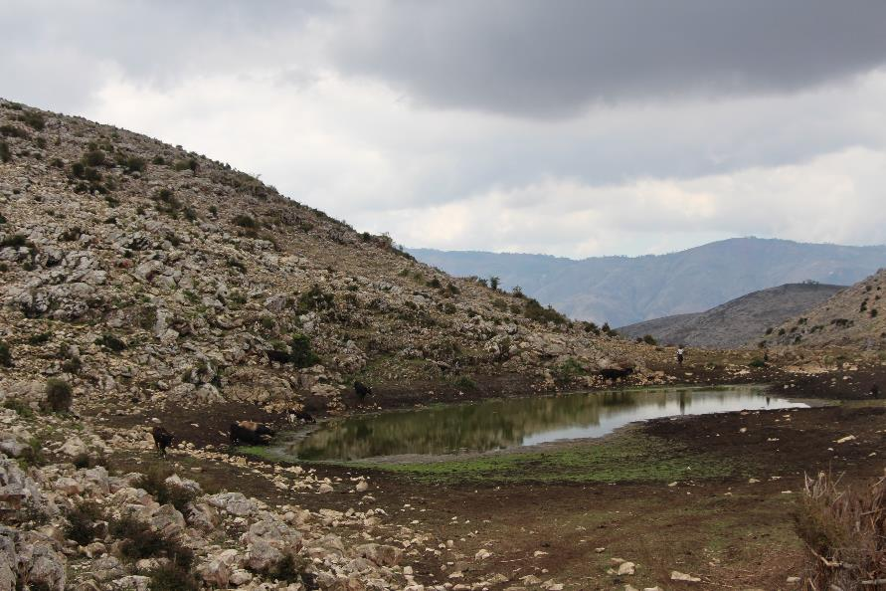
Fond Timé – mars 2017
De nombreuses vaches en liberté viennent s’abreuver dans cette mare naturelle et s’embourbent dans les sols très argileux. Des vaches sont mortes cette année comme cela. Les agriculteurs sont très demandeurs d’un aménagement de ce point d’eau.

Slide 9
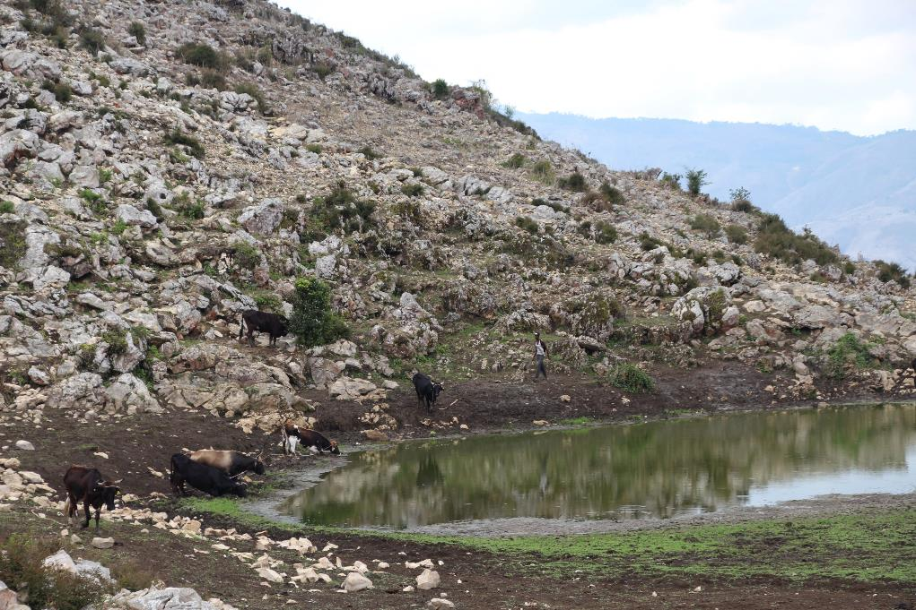
Fond Timé
Mars 2017

Slide 10
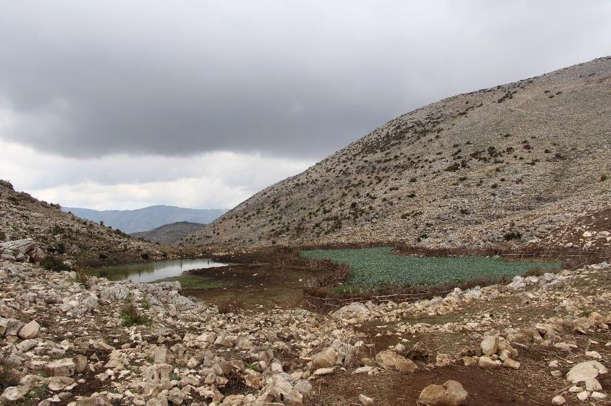
Culture de choux en saison sèche à proximité de la mare Fond Timé.
Mars 2017
Concurrence de l’usage de l’eau pour l’arrosage des choux et pour l’élevage. Le niveau d’eau de la mare serait particulièrement bas cette année en raison de l’utilisation plus importante de l’eau pour les choux et expliquerait que les animaux s’y embourbent plus régulièrement.

Slide 11
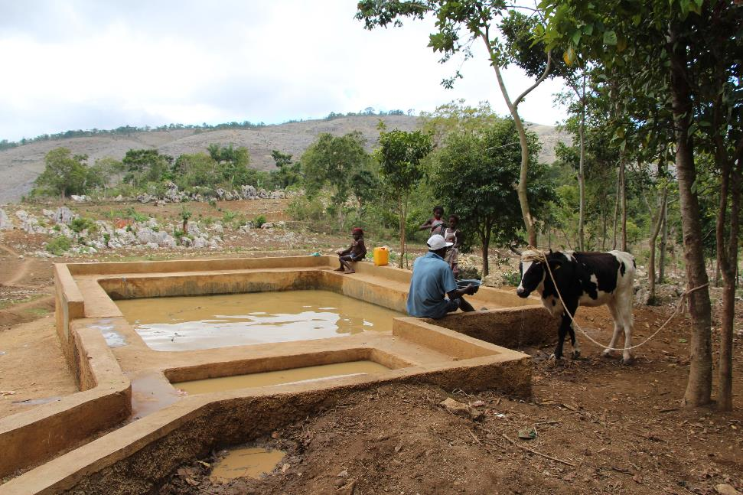
Mars 2017
Remonsain
Un agriculteur abreuve
sa génisse au second
bassin de Ka Roche.
Des enfants viennent prendre de l’eau pour l’apporter chez eux.

Slide 12
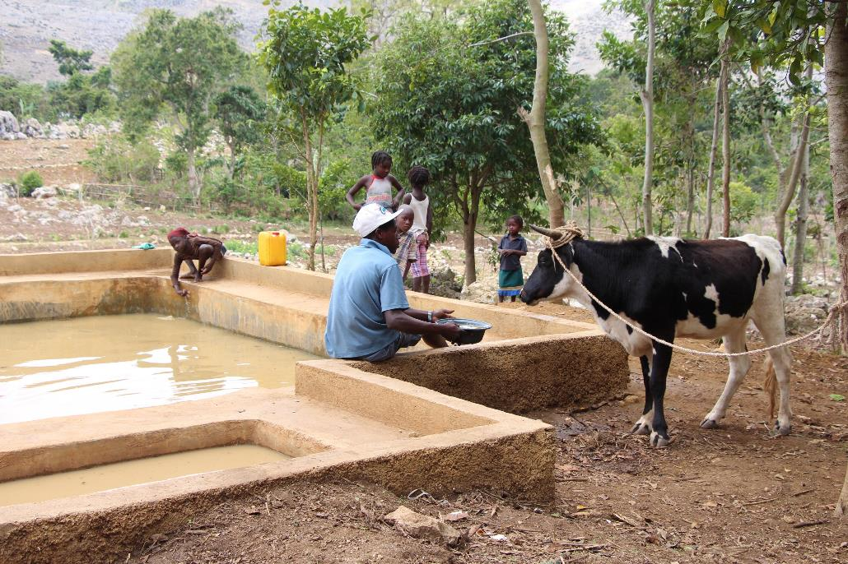
Mars 2017
Remonsain

Slide 13
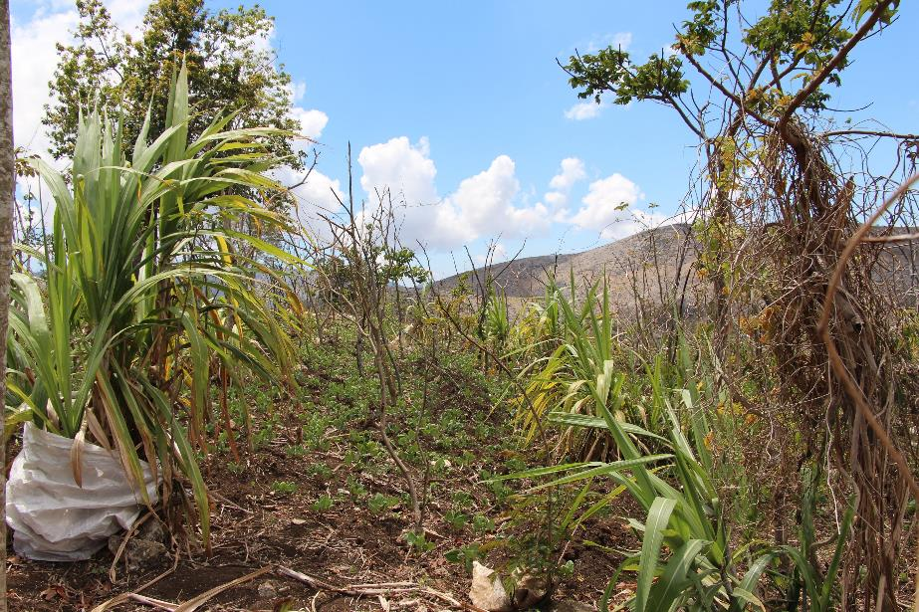
Certains agriculteurs cultivent des plantes fourragères, mais font face aux difficultés liées au bétail en divagation si leur
parcelle n’est pas correctement clôturée.
Carrefour Crispin
Mars 2017
Pieds de canne ananas
protégés des oiseaux par des
bâches. Les cannes sont
mangées par la famille et les
feuilles sont portées au bétail.

Slide 14
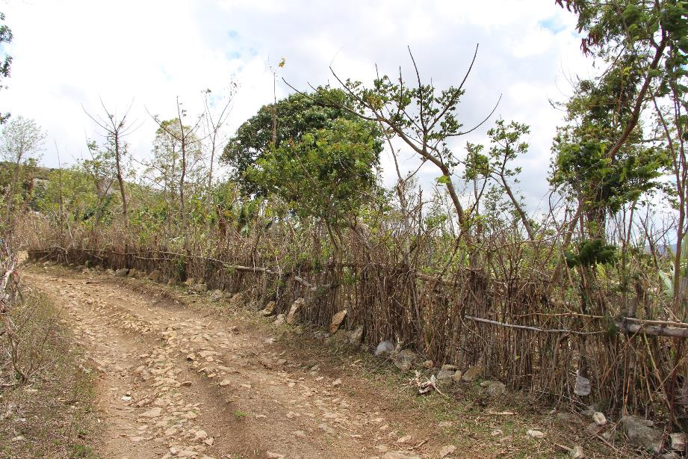
Carrefour Crispin
Mars 2017
Parcelle clôturée de bois morts (chaumes de sorgho) et de quelques bois repousse. Cette clôture pourrait être enrichie en bois
repousse à l’aide d’espèces fourragères pour permettre à l’agriculteur de mieux protéger la parcelle et d’affourager ses animaux.

Slide 15
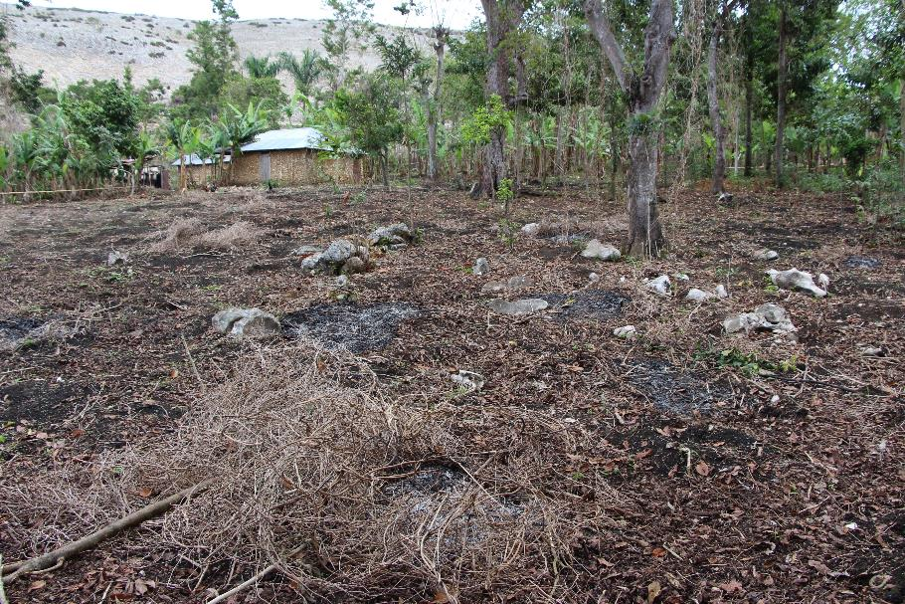
Avant le semis, de nombreuses opérations culturales sont réalisées par les agriculteurs pour améliorer la qualité du sol
cultivé. Par exemple ici, apport de litière et brûlis des éléments ligneux.
Barbe, mars 2017

Slide 16
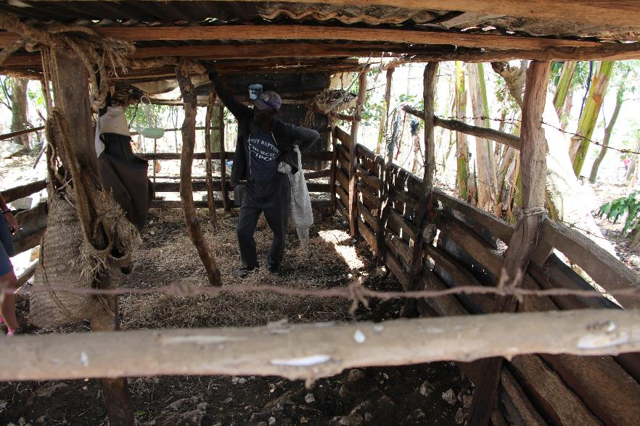
Parc à chèvres construit par un agriculteur permettant de concentrer les déjections caprines et de générer du fumier. La
présence d’un toit est importante, elle évite que les eaux de pluie entrainent le lessivage des éléments minéraux.
Cet agriculteur possède
environ 12 chèvres-mères et
leur suite.
Il transporte le fumier
vers les parcelles où sont
cultivées les cultures à haute
valeur ajoutée (haricots, petit
pois, choux, ignames).
Crispin, mars 2017

Slide 17
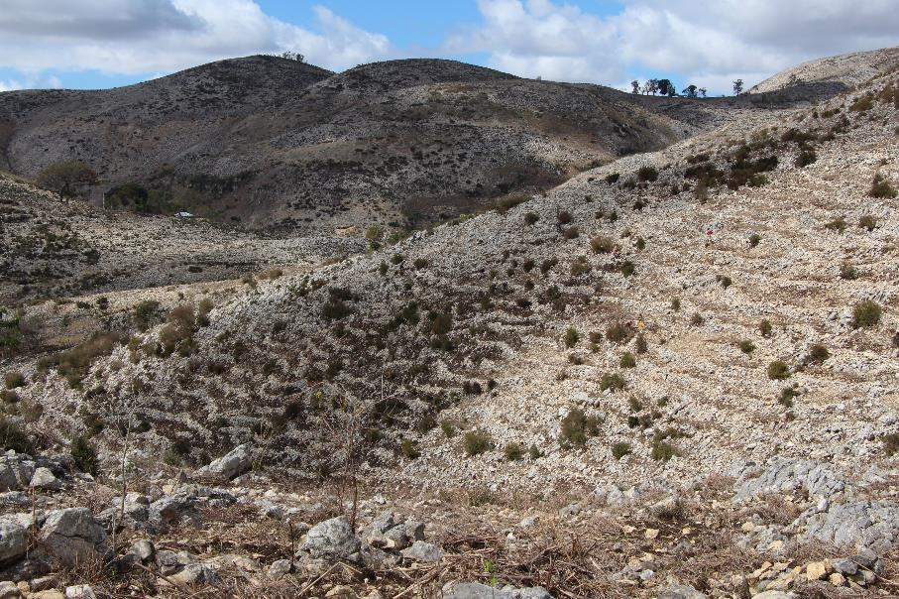
Des travaux de dépierrage et d’aménagement de murets pour retenir les particules de terre lors des pluies de forte intensité
sont réalisés par les agriculteurs avant la mise en culture des terres de versant (janvier – février)
Crispin, mars 2017

Slide 18
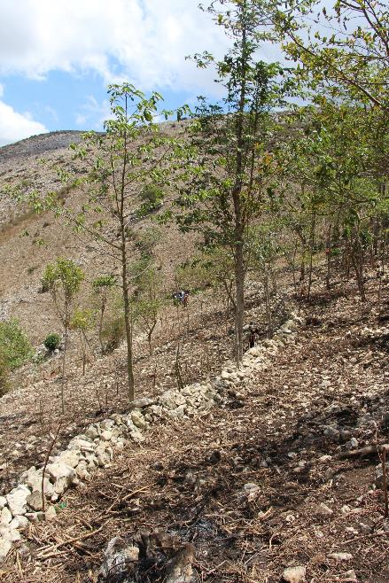
Aménagement de mur sec avec plantation d’arbres en aval pour
consolider le muret et faciliter la création d’une terrasse.
Lorsque la partie en amont du muret est comblée de terre (3-4 ans), le mur
est déplacé quelques mètres plus bas.
Crispin, mars 2017

Slide 19
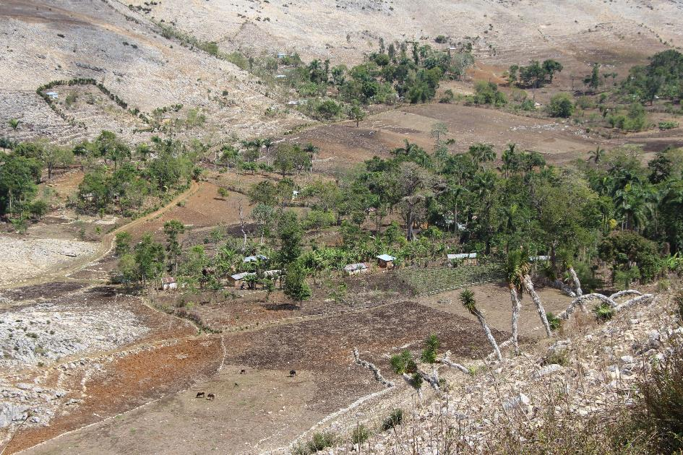
Vue sur le fond La Borne. Parcelles d’ignames (Guinée, Siguine) clôturées de haies mortes à proximité des habitations.
La Borne, mars 2017

Slide 20
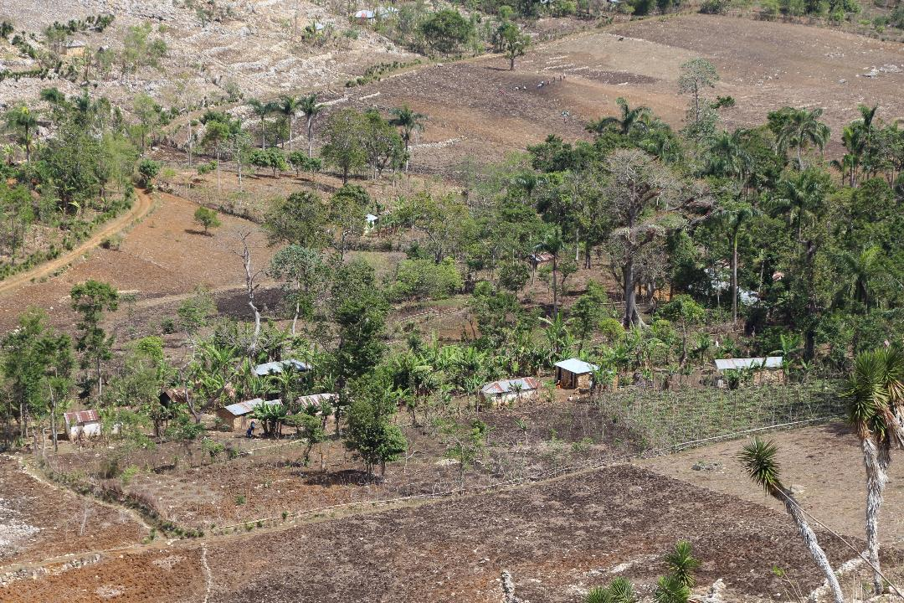

Slide 21
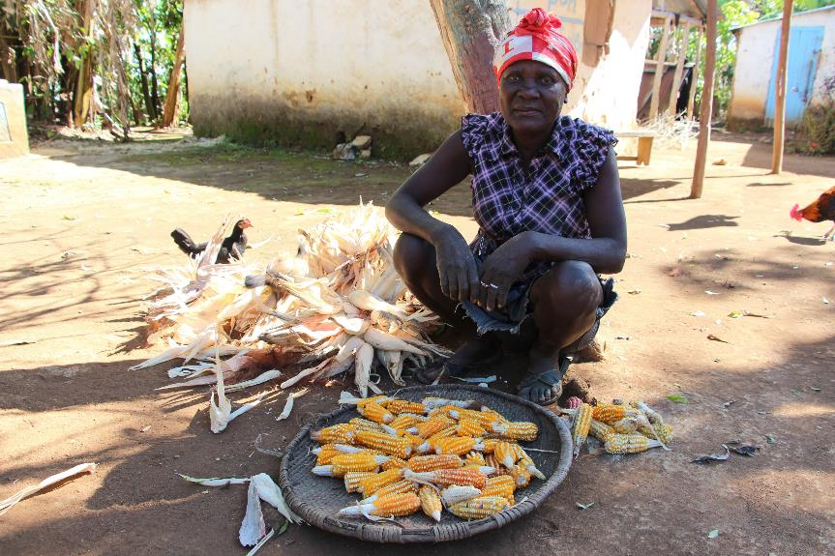
Tri des épis de maïs pour préparer un repas pour le groupe de travailleurs venu travailler sur les terres de cette dame. Les
réserves en maïs commencent à être épuisées pour les agriculteurs plus pauvres. Ils sont dépendants de l’achat de brisures
de riz jusqu’aux prochaines récoltes de céréales à partir de fin juillet.
Barbe, mars 2017

Slide 22
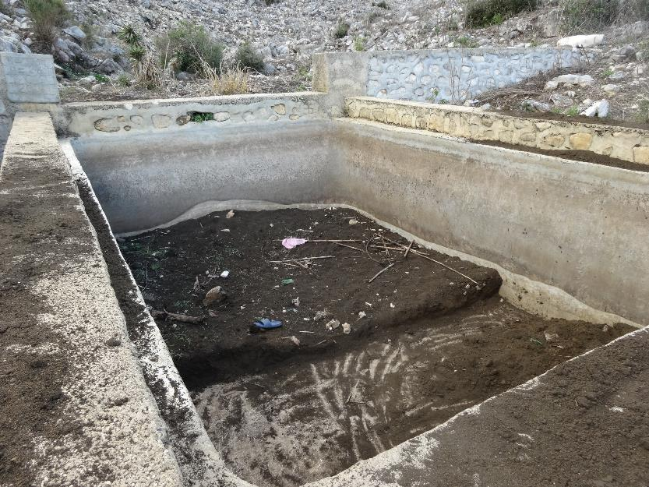
Nettoyage en cours du premier
bassin SB4 de la ravine Fond Dégât
par un groupe de femmes de
La Borne. Le nettoyage s‘achèvera
lorsque les semis seront
terminés.
Mars 2017

Slide 23
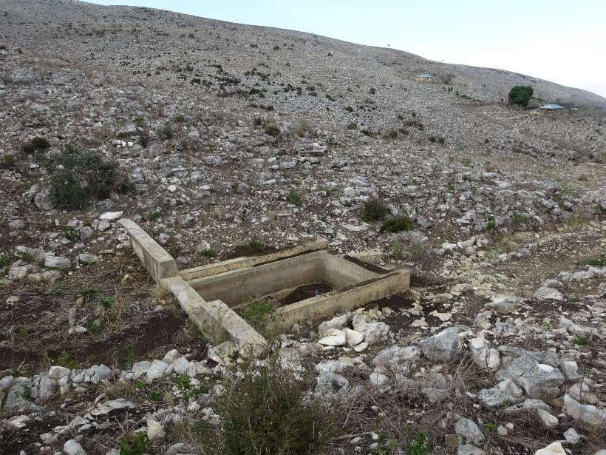
SB4 Ravine Fond Dégât
La terre retenue en amont du seuil
atteint maintenant le niveau du seuil.
Celui-ci pourrait maintenant être
rehaussé afin de continuer à retenir
les particules charriées par les eaux.

Slide 24
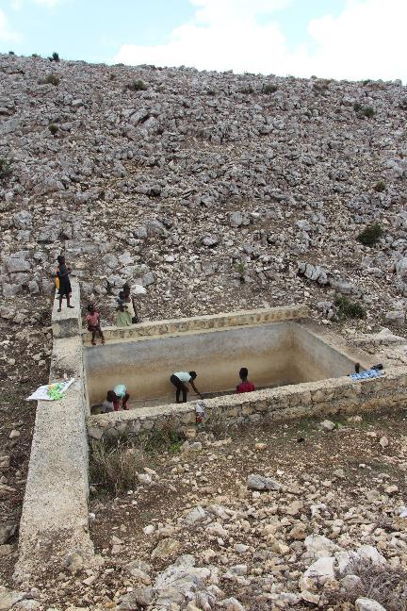
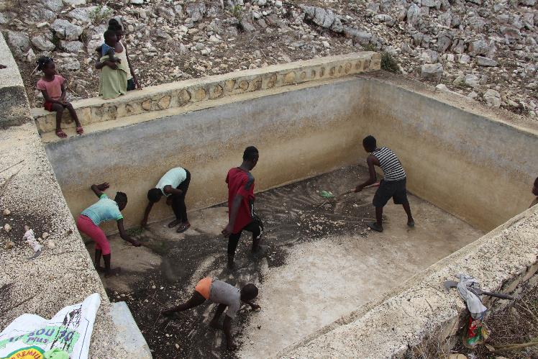
Nettoyage du bassin SB2 dans la ravine Fond Dégât – mars 2017

Slide 25
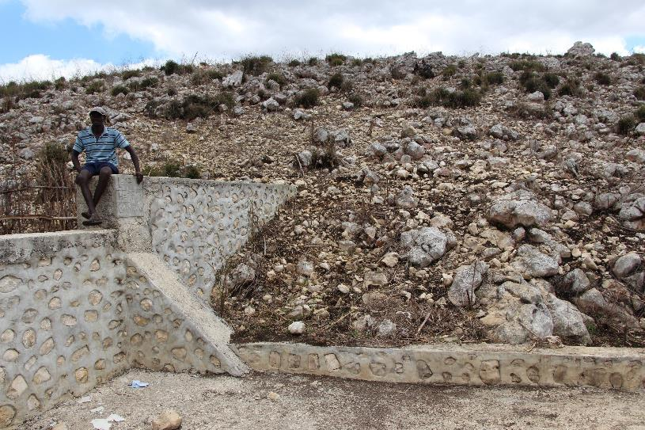
SB1 et Rico Pierre, le propriétaire de la parcelle sur laquelle il a été construit. Le muret latéral pourrait être rehaussé pour
éviter que les particules de terres et les éléments grossiers soient charriés par les eaux de ruissellement dans le bassin.
Rico a également nettoyé le bassin.
Fond Dégât, mars 2017

Slide 26
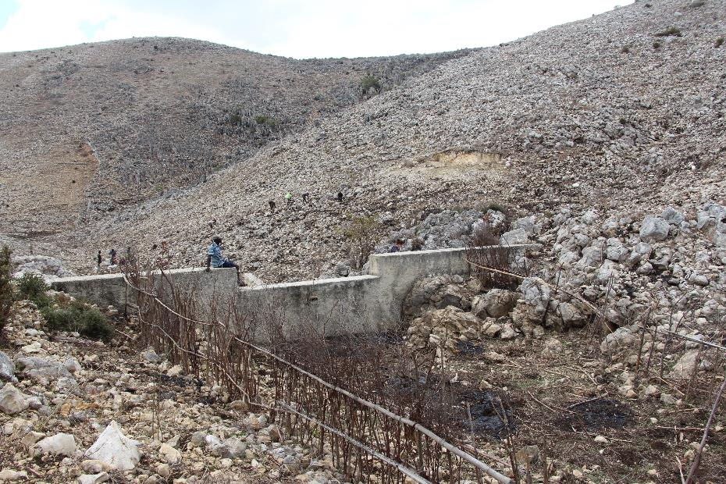
Fond Dégât, mars 2017
En amont du seuil bassin SB1, Rico a clôturé une parcelle dans laquelle il a planté des bananiers. Les chèvres en liberté durant
la saison sèche grimpent sur le seuil et ont mangé les plants. Cette année, il y sèmera du maïs et des malangas (tubercules).

Slide 27
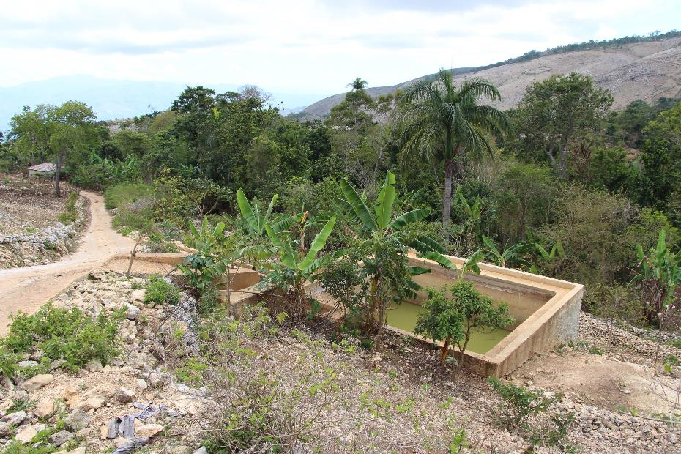
Bassin de Ka Roche. Les femmes, en l’absence d’un espace aménagé, font la lessive en amont et les eaux sales sont
déversées dans le bassin
Ka Roche,
Mars 2017

Slide 28
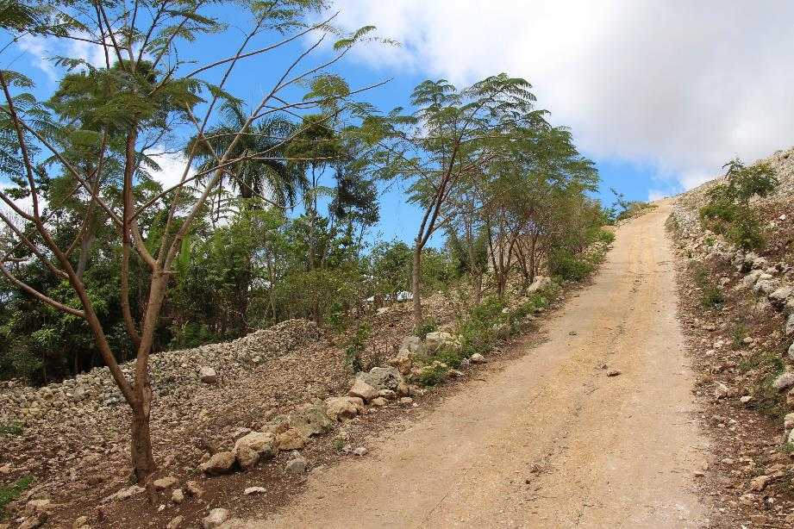
Les arbres (Grevillea, Cèdre pays) plantés le long de la route de Ka Roche se sont bien développés. Les motos atteignent
maintenant Remonsain et Descombes sans soucis.
Ka Roche,
Mars 2017

Slide 29
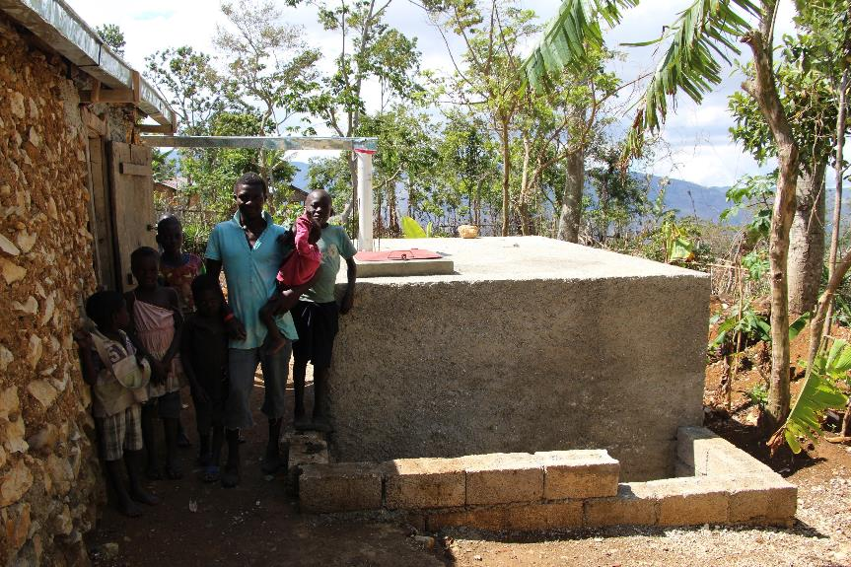
Citerne CF1 de Haut Barbe. Dieusibon Dorsélan, ses enfants et ceux du voisinage. En l’absence de pluie, la citerne ne contient
à ce jour pas beaucoup d’eau. Le peu d’eau disponible est utilisé par les enfants de Dieusibon et ceux des habitations proches
pour se laver avant d’aller à l’école le matin.
Haut Barbe
Mars 2017

Slide 30
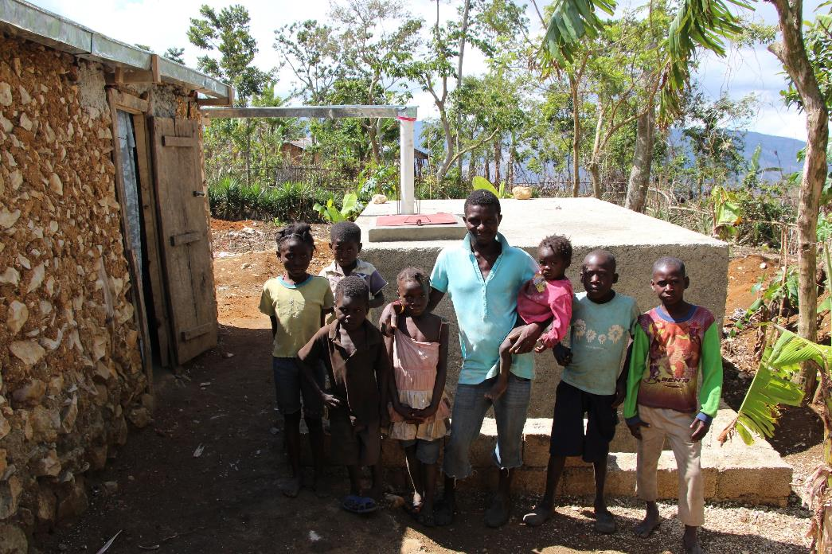
CF1
Haut Barbe
Mars 2017

Slide 31
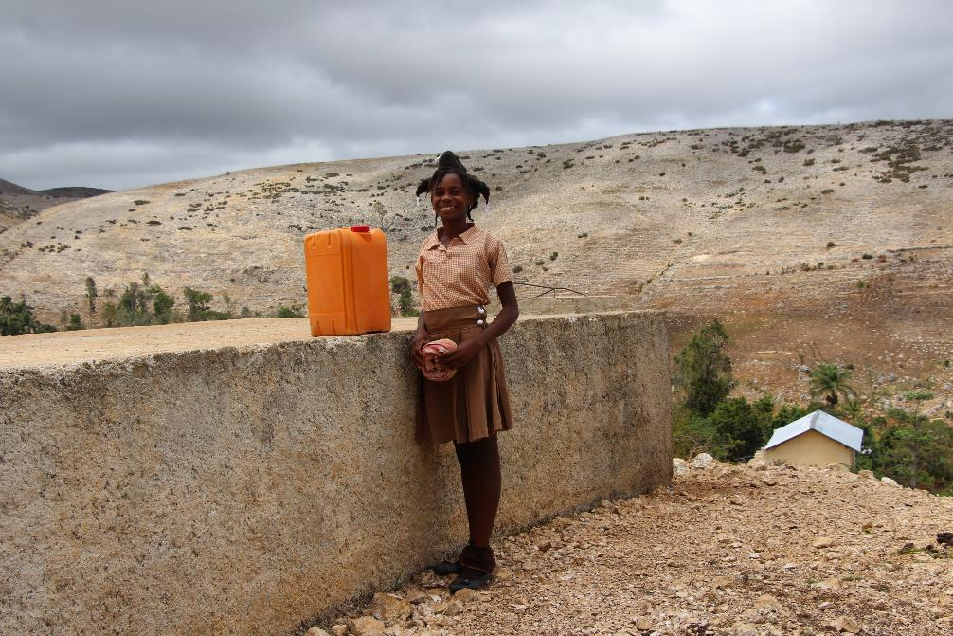
Ecolière de l’école
Benoit Batraville
(La Borne) rentrant
chez elle avec un
bidon d’eau de la
citerne ESF reliée au
toit de l’école.
En cette saison, la
majorité des points
d’eau captée sont taris.
La Borne
Mars 2017

Slide 32
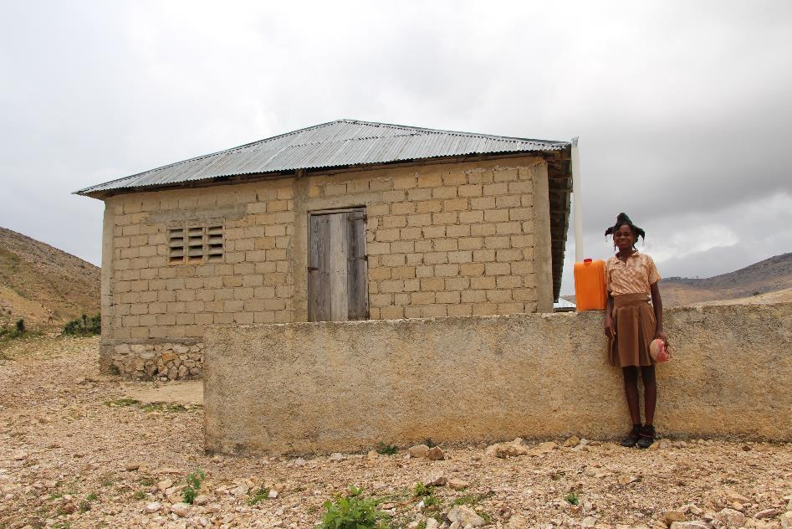
La Borne, devant l’école
Benoit Batraville et la citerne
ESF
Mars 2017
Le CASEC Monace envisage
la fermeture de l’école à la
prochaine rentrée. Il est
dans l’incapacité de
rémunérer les professeurs.

Slide 33
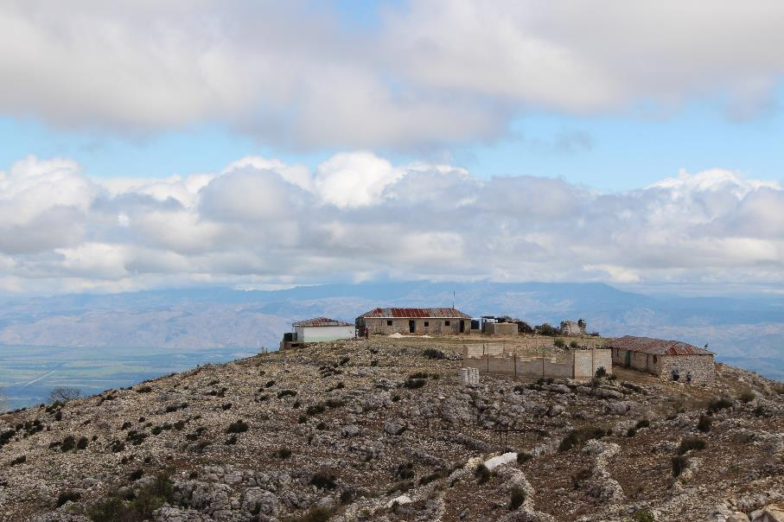
Seconde école de proximité dans la zone : l’école nationale de Barbe (Nan Muraille). Les bâtiments sont vétustes et les
professeurs très fréquemment absents. Chantier de construction d’une classe supplémentaire pour accueillir des élèves jusqu’en
neuvième année (équivalent troisième).
Barbe, mars 2017

Slide 34
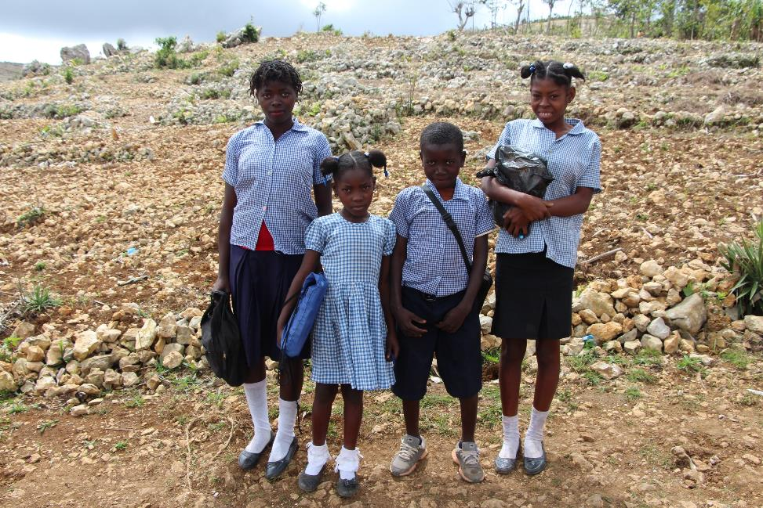
Ecoliers en route vers l’école nationale de Barbe. Mars 2017

Slide 35
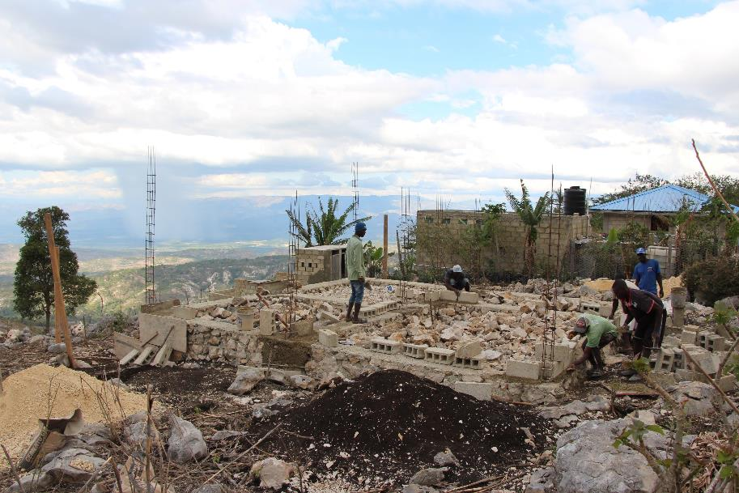
Bois Masa (La Borne)
Mars 2017
Chantier de construction d’une maison en parpaing par un voisin de la base d’ESF. Les coûts de chantier sont très élevés relative-
ment au niveau de vie. Cet agriculteur a vendu de nombreux animaux pour entamer ce chantier. Sa maison a été très
endommagée par le cyclone.

Slide 36
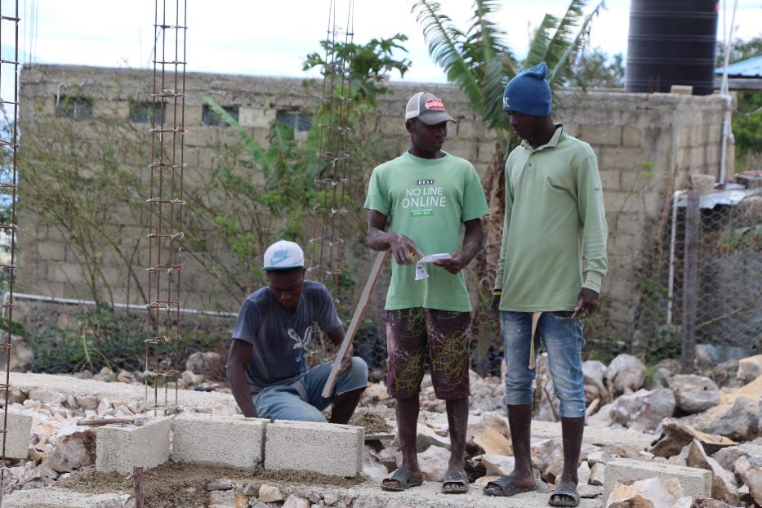
Apprentis d’ESF employés sur le chantier de construction de la maison. Ce dernier n’a cependant duré que quelques jours et ils
n’ont à ce jour pas pu être rémunérés.

Slide 37
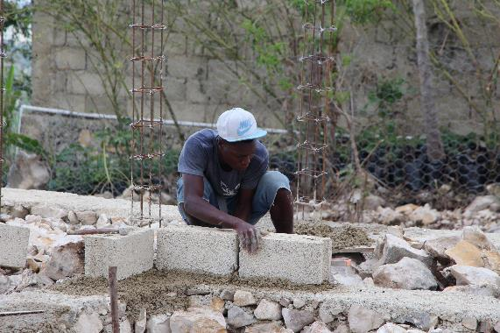
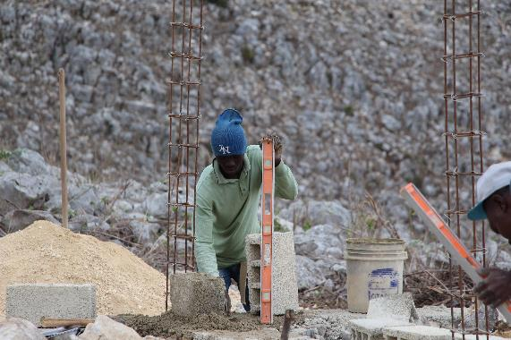
Wildès Finéus
Ecclésiaste Iléus

Slide 38
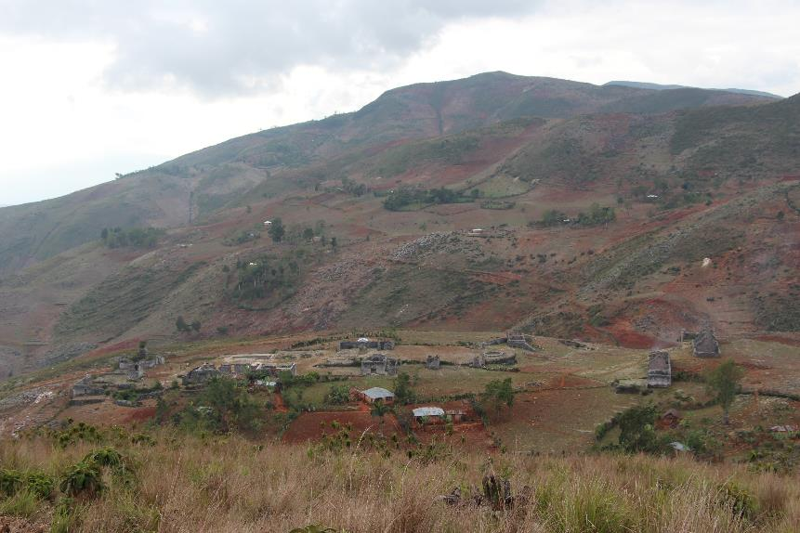
Visite de l’extrémité sud de la sixième section, toujours en partie sommitale de la Chaîne des Matheux, avec l’ancien député
Paul-Antoine Garçonnet. Accompagné du BAC Prévilmont Mont-Fleury, ils réalisent actuellement des travaux d’aménagement
de cette zone très enclavée, en s’inspirant de ce qui a été réalisé par ESF (traçage d’une route carrossable, réhabilitation d’une
citerne coloniale, expérimentations maraîchères et formation à la technique des minisets pour les ignames.
Vue sur les vestiges coloniaux de
Lacroix (4ème section Verrettes)
Mars 2017

Slide 39
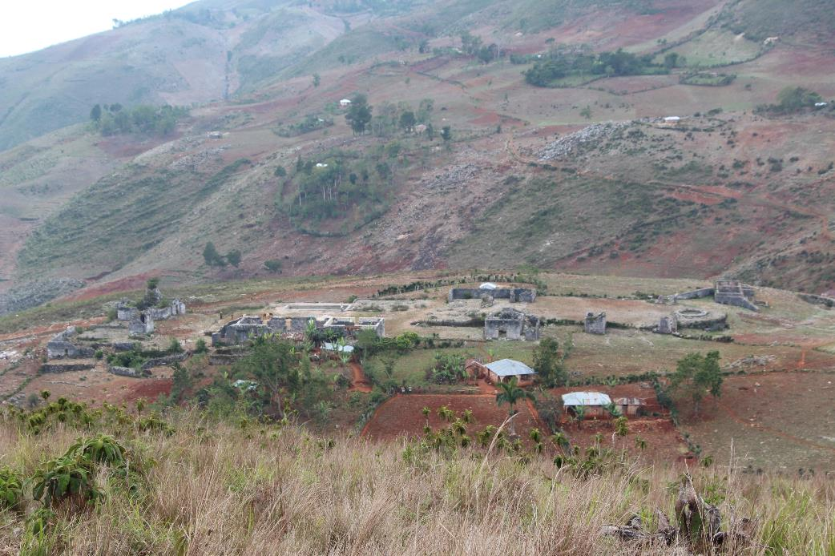

Slide 40
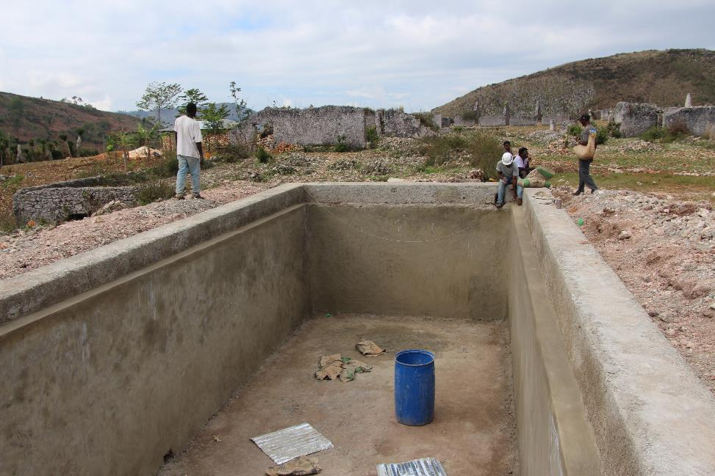
Réhabilitation de la citerne coloniale – La Croix, mars 2017

Slide 41
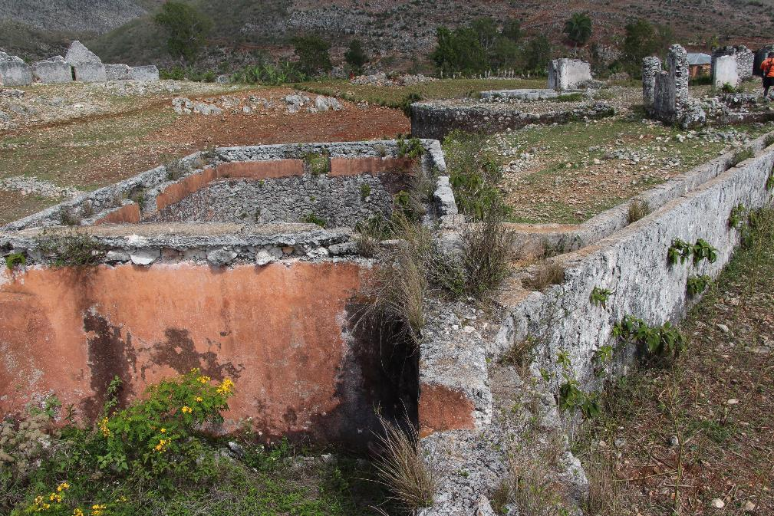
Ancienne citerne
coloniale
Lacroix- mars 2017

Slide 42
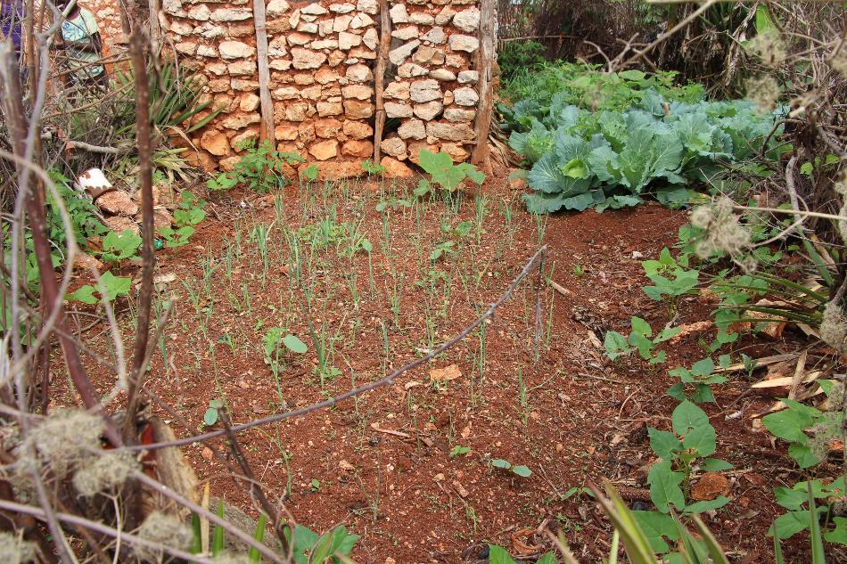
Expérimentations maraîchères (choux KKCross, poireaux, tomates, piments) – L Croix, mars 2017

Slide 43
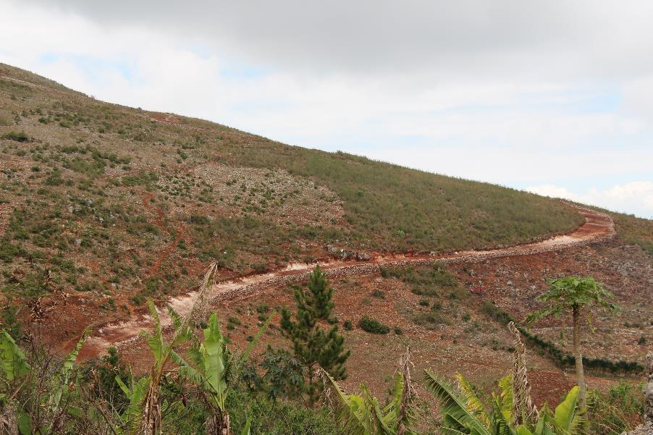
Mars 2017
Route entre Béké (6ème section Verrettes) et La Croix (4ème section Verrettes). C’est la première fois qu’un 4x4 atteint La Croix. Les
passages les plus difficiles ont été aménagés par les agriculteurs (payés et nourris) entre Descombes – Camp Terre Nette – Beké et
Lacroix. Il faut un peu moins de 2h pour aller de La Borne à La Croix en 4x4, la route fait beaucoup de détours.

